Slide 1
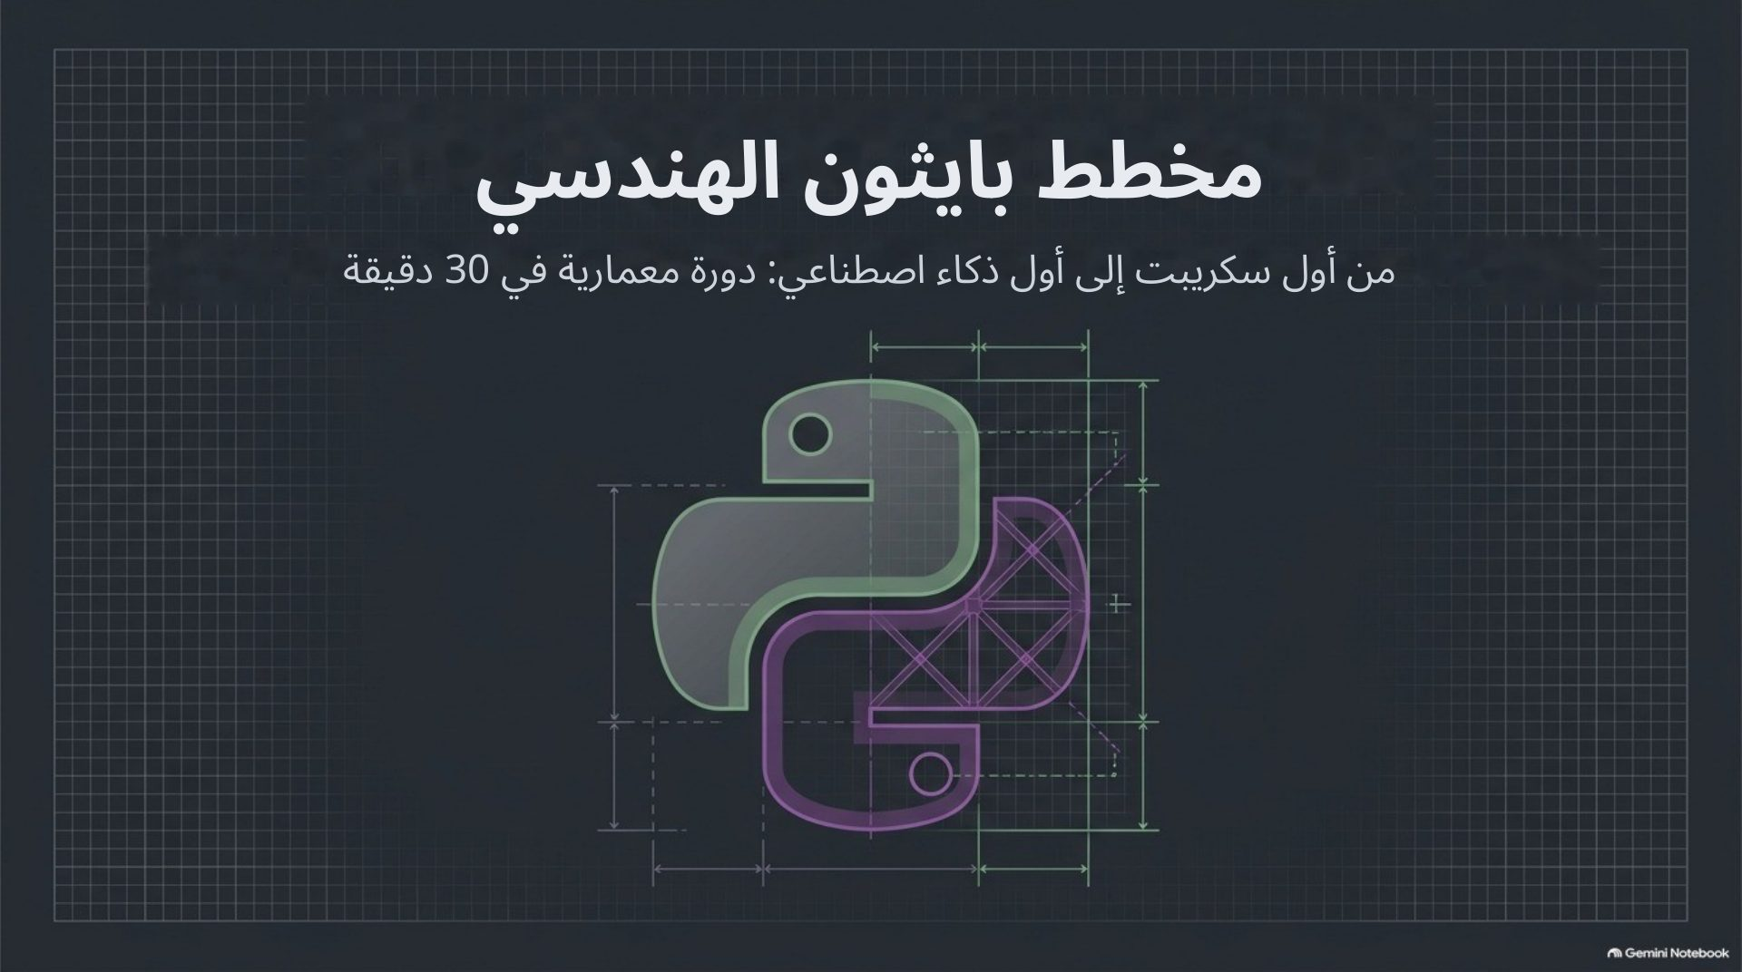
Notes:
مخطط بايثون الهندسي: من أول سكريبت إلى أول ذكاء اصطناعي

Slide 2
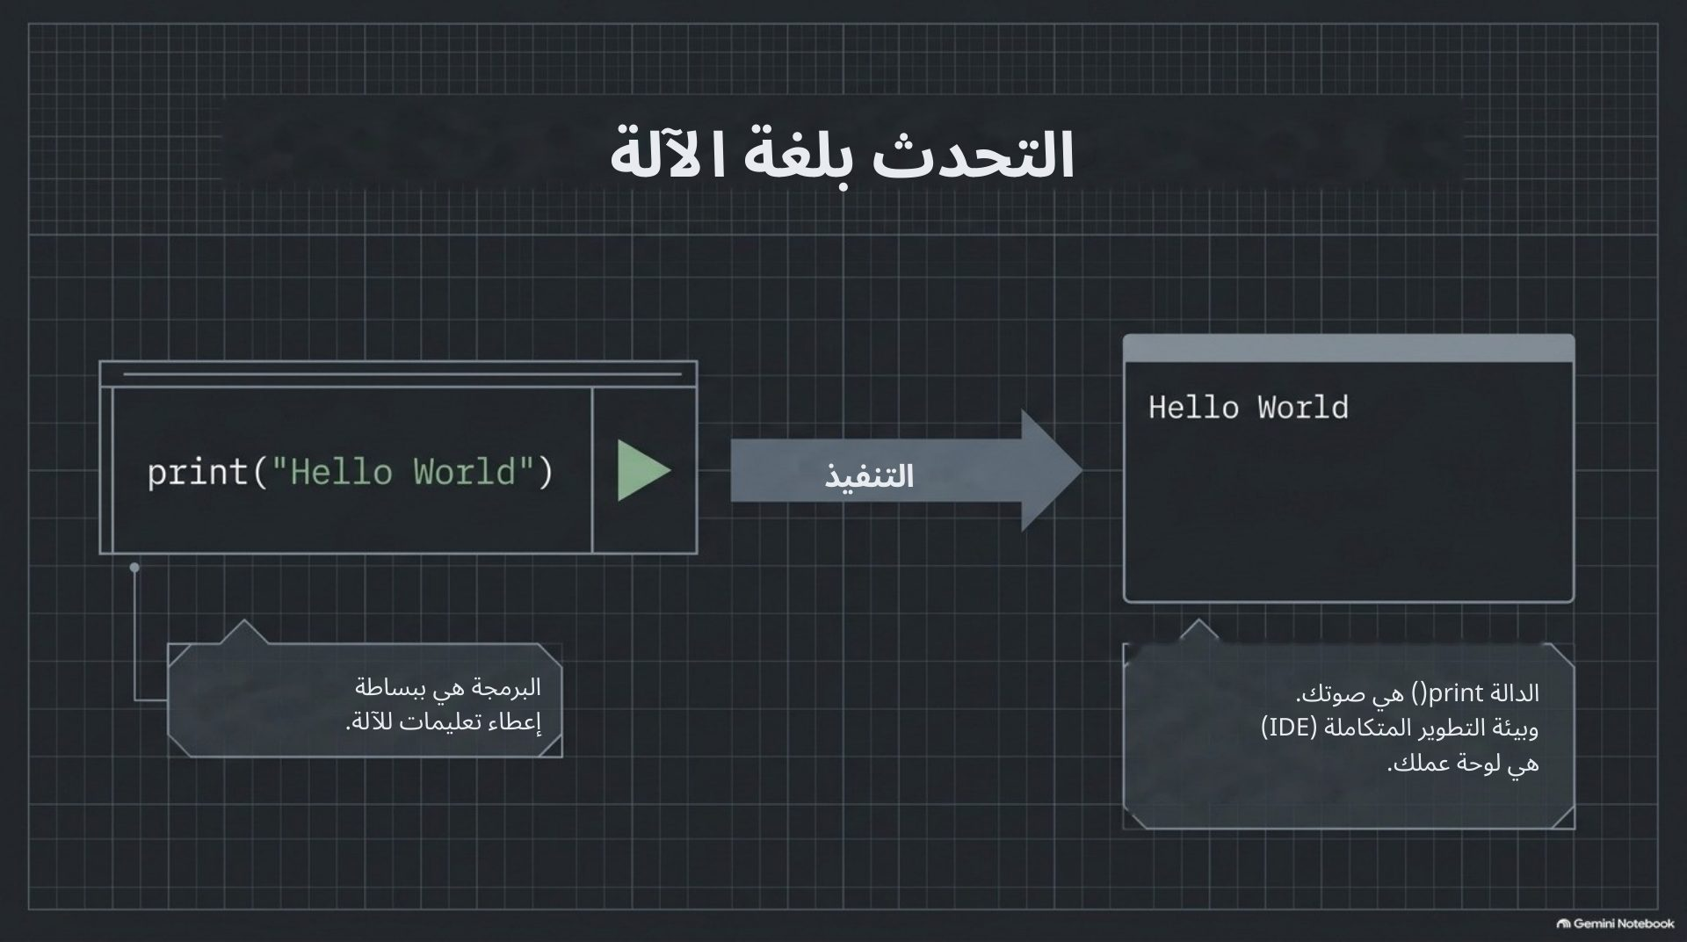
Notes:
التحدث بلغة الآلة

Slide 3
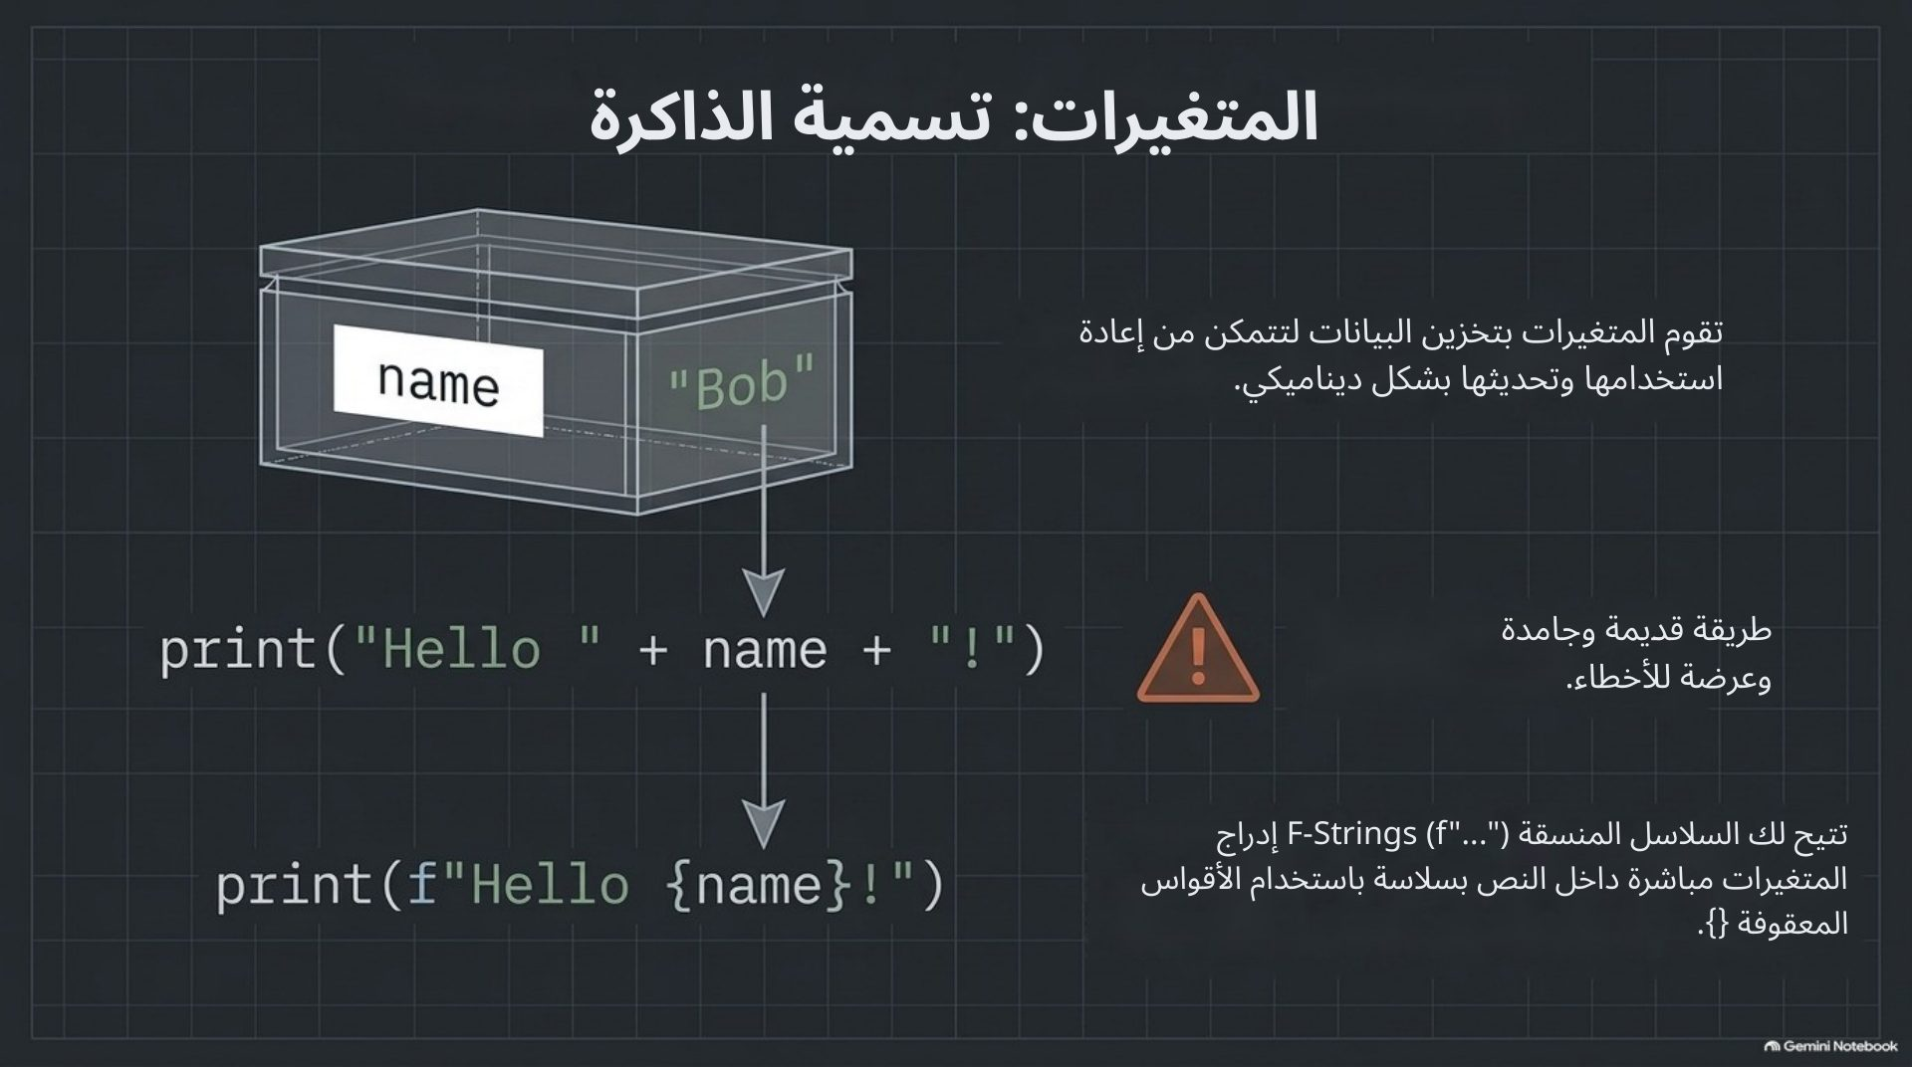
Notes:
المتغيرات: تسمية الذاكرة

Slide 4
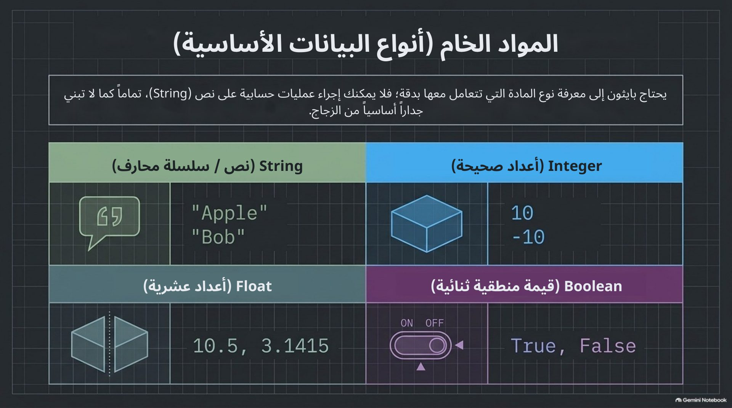
Notes:
المواد الخام (أنواع البيانات الأساسية)

Slide 5
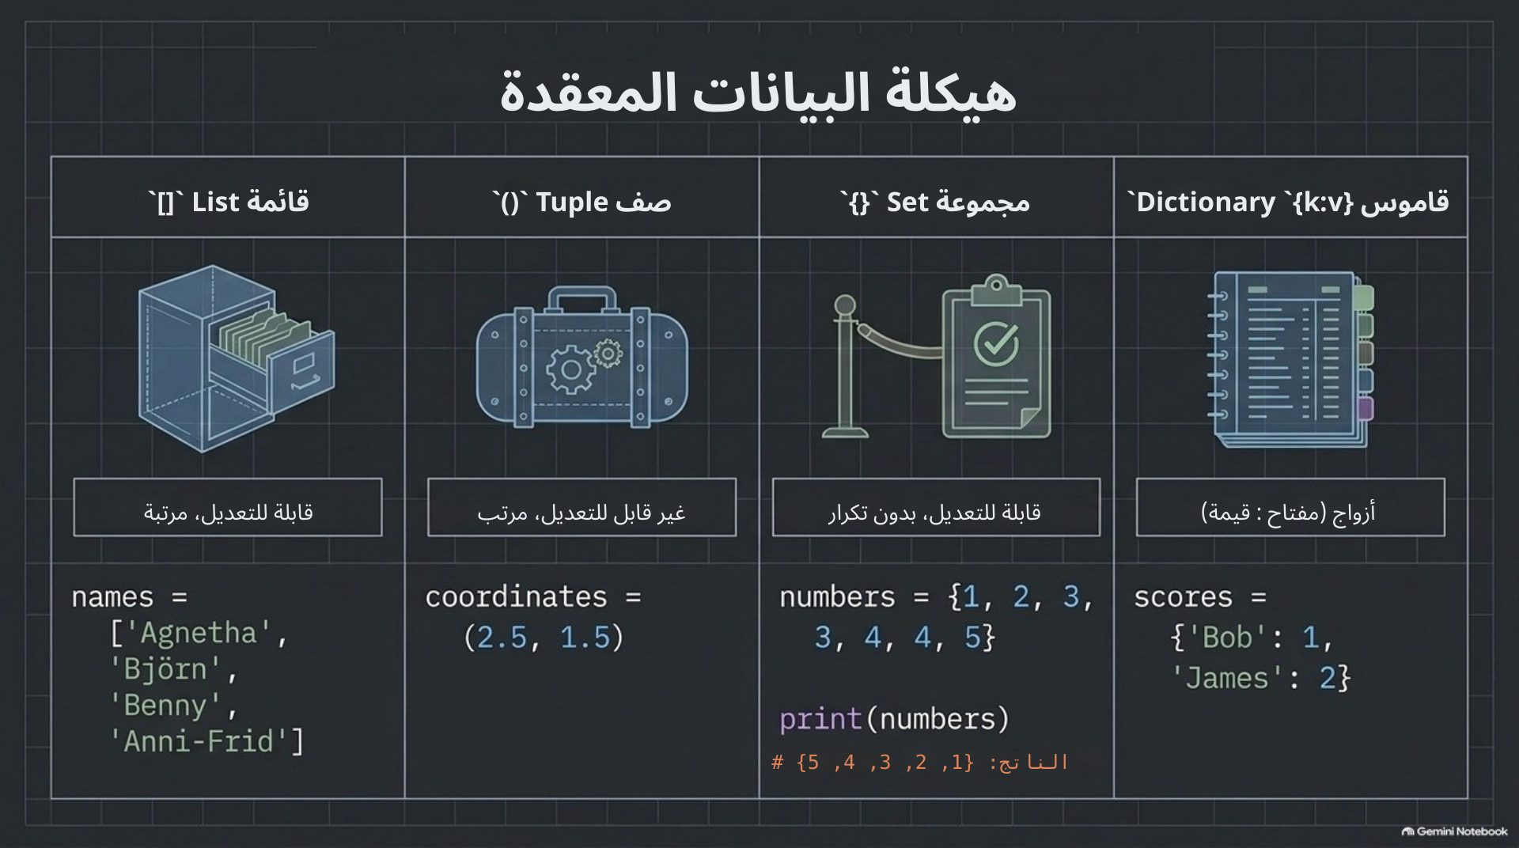
Notes:
هيكلة البيانات المعقدة

Slide 6
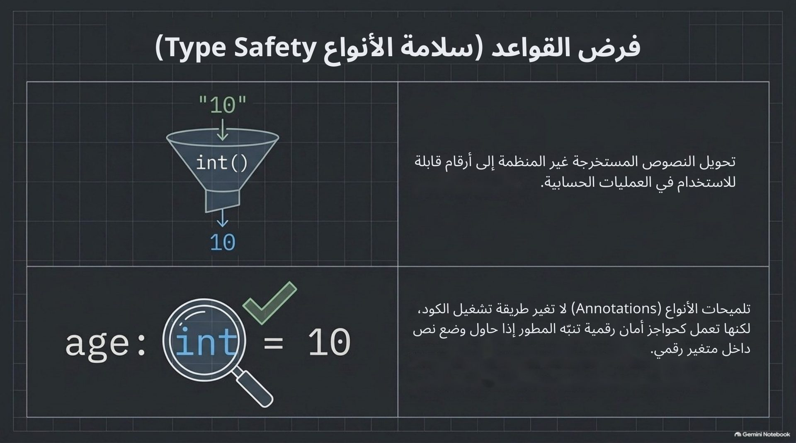
Notes:
فرض القواعد (سلامة الأنواع)

Slide 7
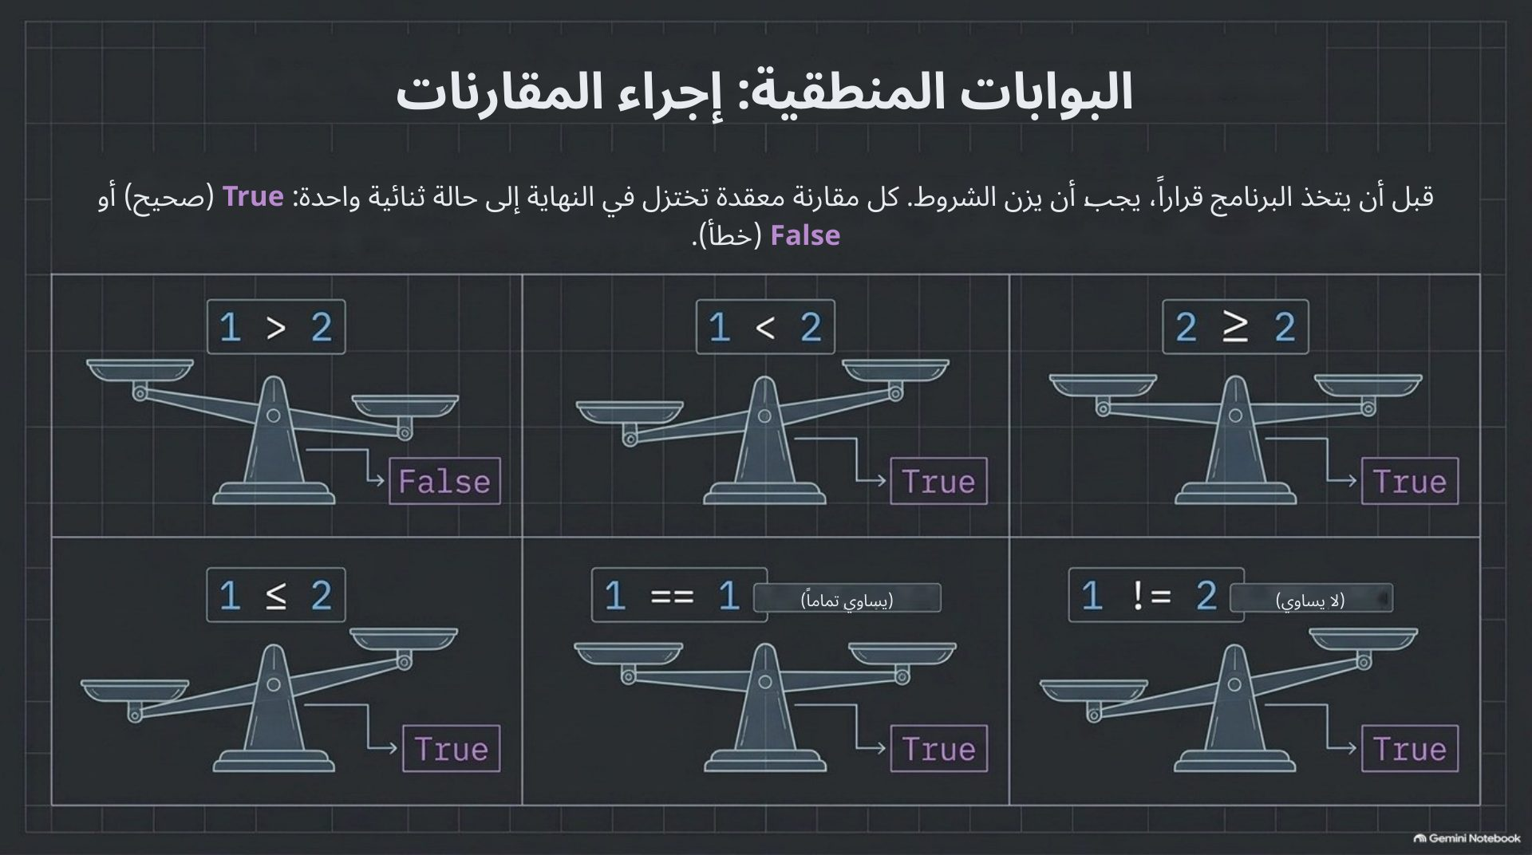
Notes:
البوابات المنطقية: إجراء المقارنات

Slide 8
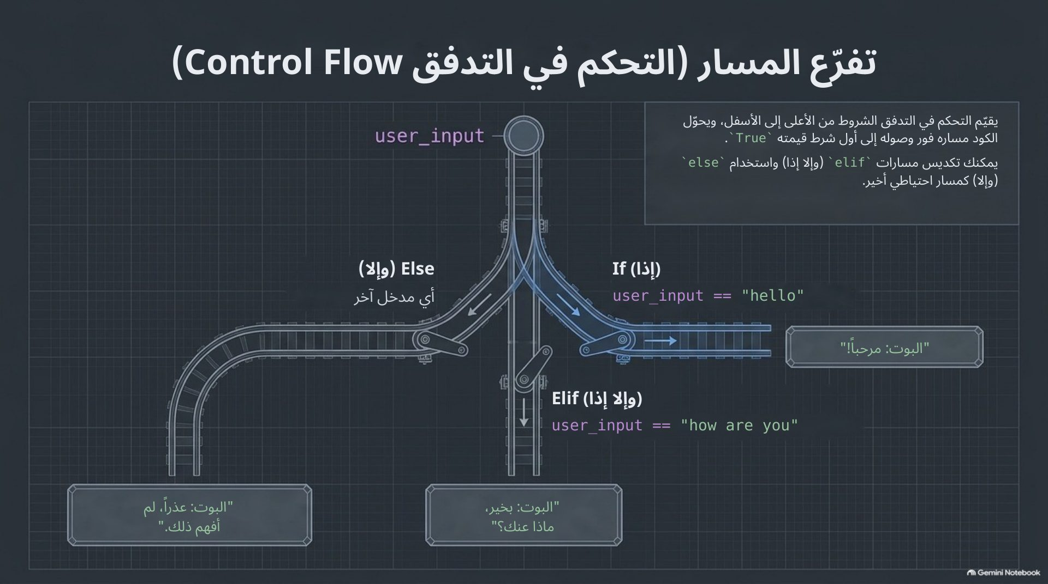
Notes:
تفرّع المسار (التحكم في التدفق)

Slide 9
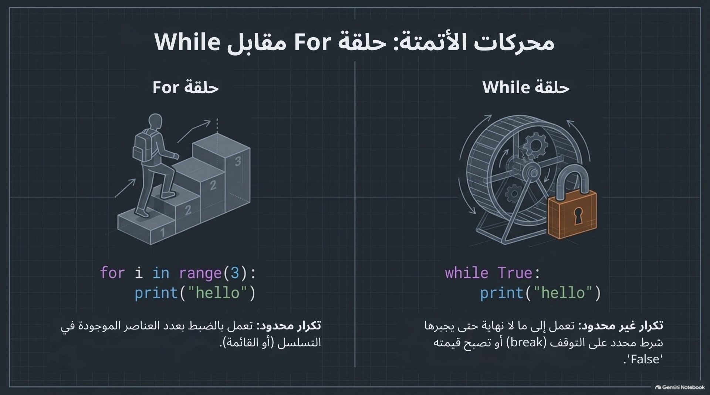
Notes:
محركات الأتمتة: حلقة For مقابل While

Slide 10
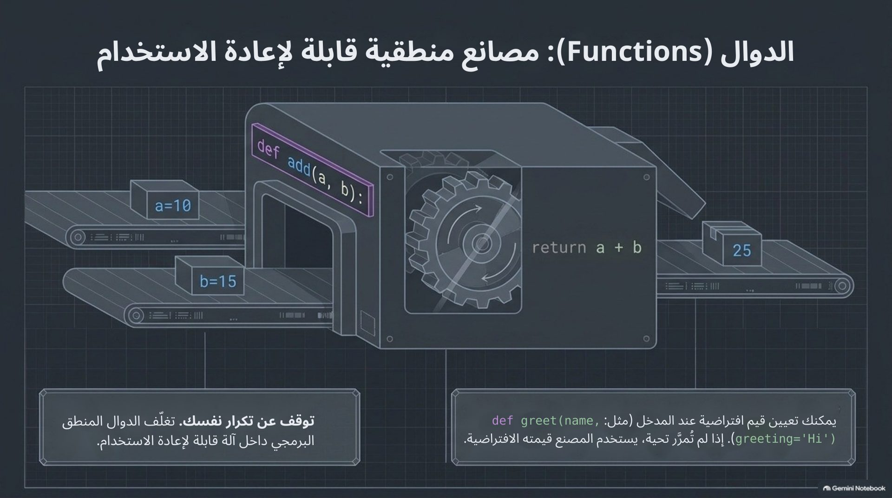
Notes:
الدوال: مصانع منطقية قابلة لإعادة الاستخدام

Slide 11
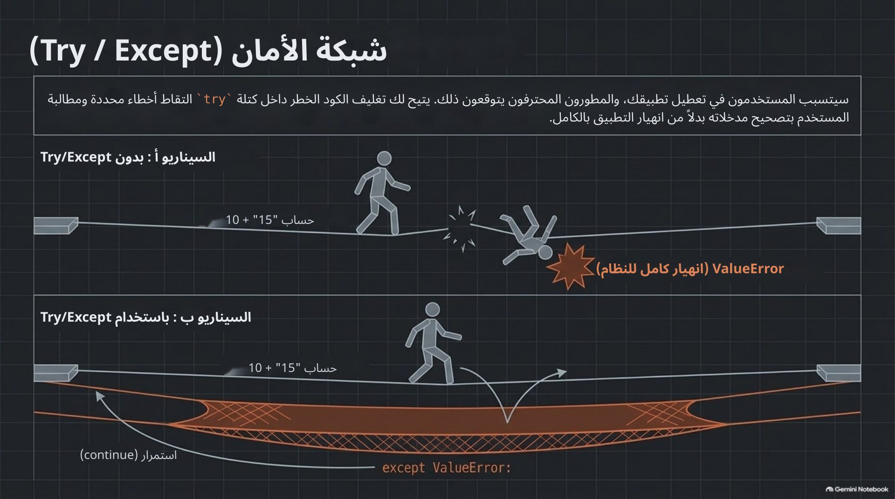
Notes:
شبكة الأمان (Try / Except)

Slide 12
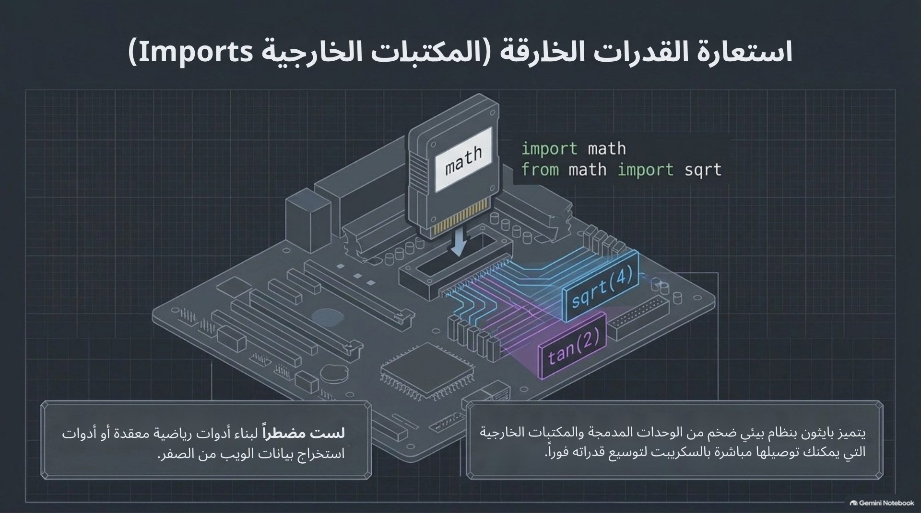
Notes:
استعارة القدرات الخارقة (المكتبات الخارجية)

Slide 13
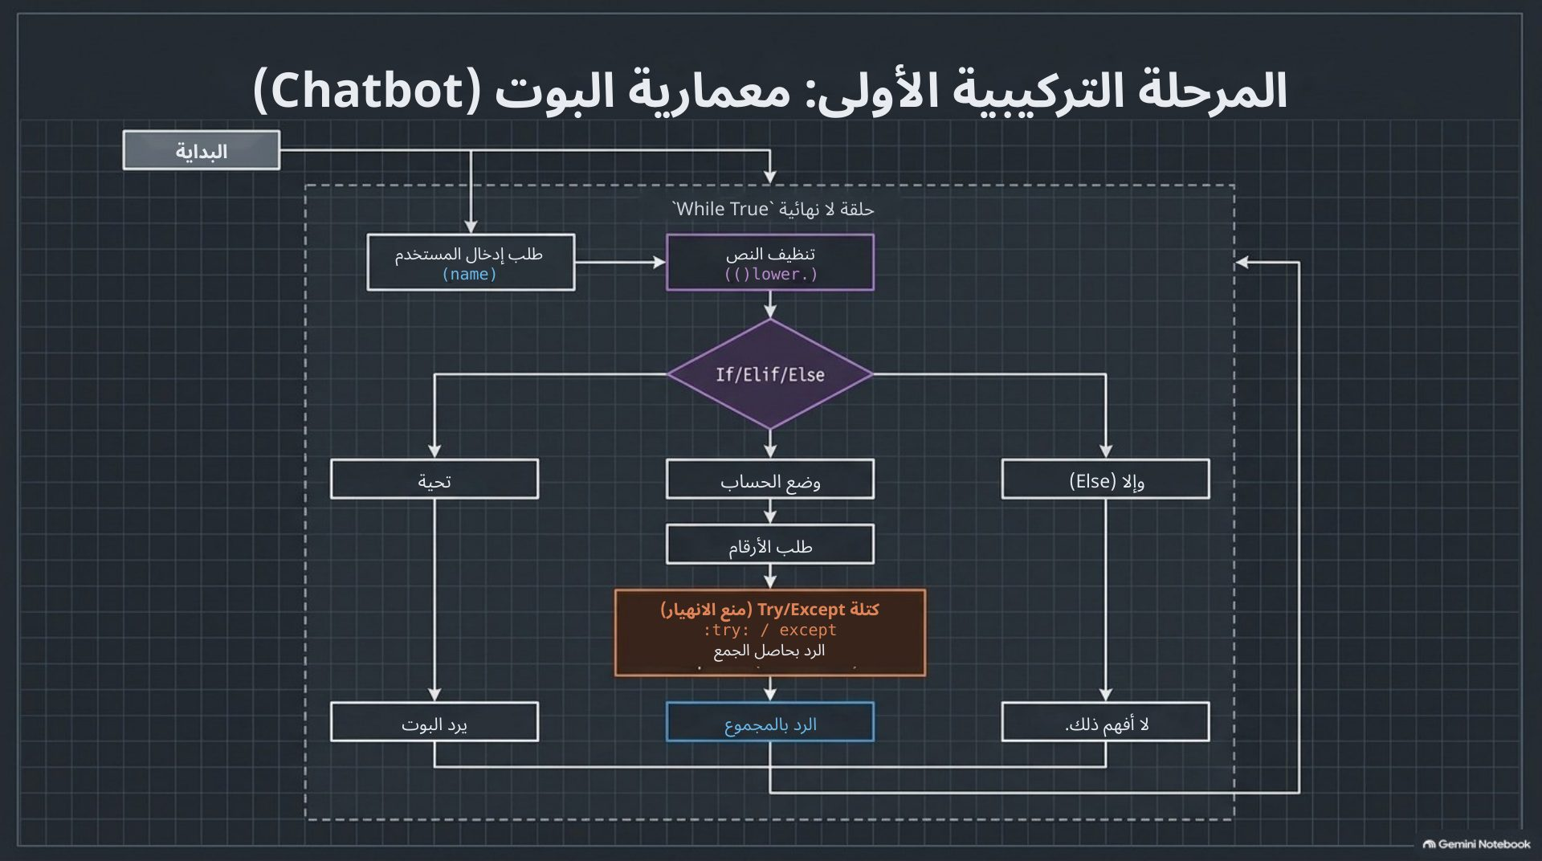
Notes:
المرحلة التركيبية الأولى: معمارية البوت

Slide 14
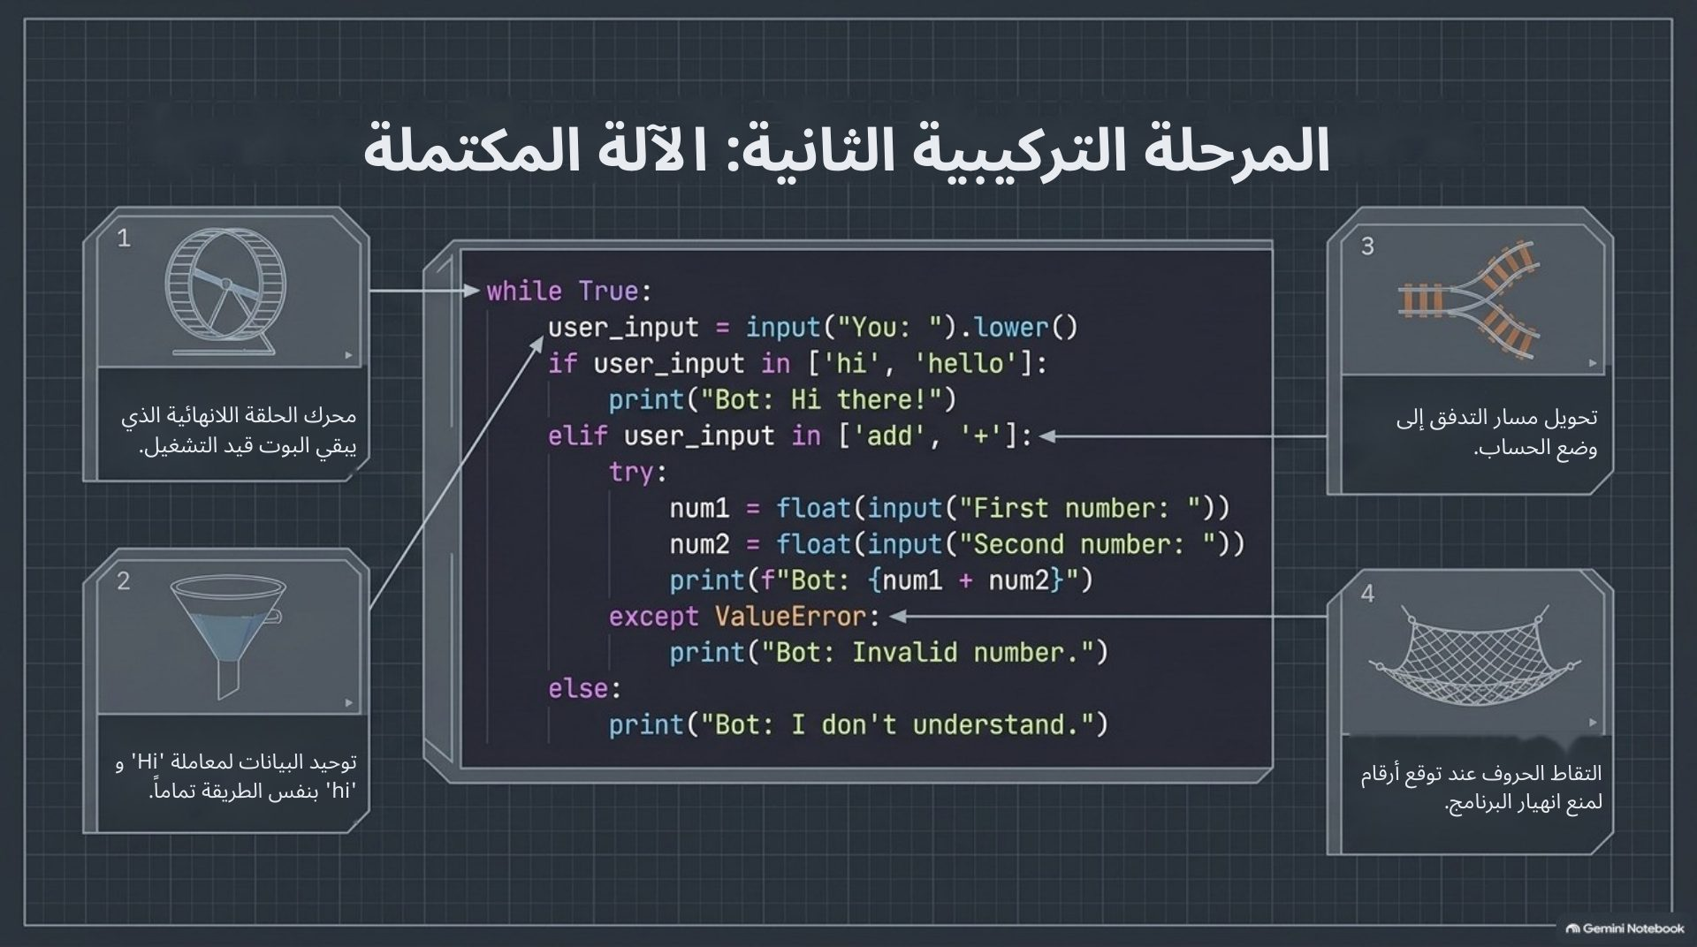
Notes:
المرحلة التركيبية الثانية: الآلة المكتملة

Slide 15
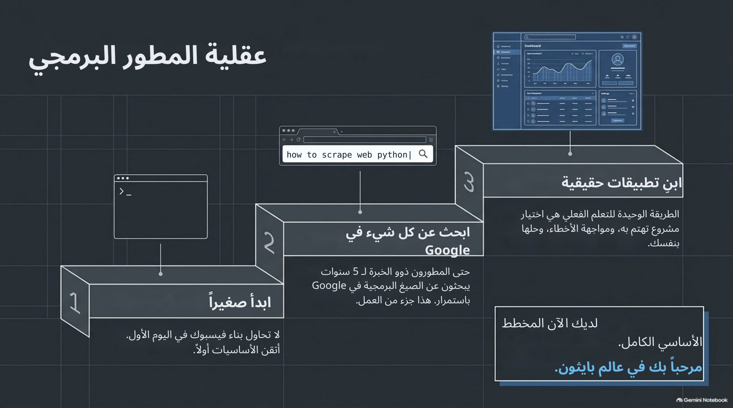
Notes:
عقلية المطور البرمجي

